Slide 1







Tecnología, energía y personas
Una empresa joven con visión de largo plazo: responsable, humana, transparente y preparada para crecer sin perder su identidad.
ORIGEN Y PROPÓSITO
OBJETIVO CENTRAL
FILOSOFÍA
J2BL Enterprise nace en 2026 con la ambición de integrar energía, tecnología e innovación para resolver problemas reales de empresas y particulares.
Crear y dirigir una empresa responsable, humana y transparente, demostrando que existen otras formas de construir empresas: con coherencia, cumplimiento, cercanía y visión.
Personas primero
Transparencia
Ética y cumplimiento
Innovación útil
PROYECTOS ACTIVOS
Energía, eficiencia y gestión integral del suministro.
Telecomunicaciones: proyecto en fase de lanzamiento.
iCRM / CRM-ERP propietario en desarrollo y beta operativa.
J2BL Enterprise, S.L. | Presentación corporativa | 2026

Slide 2
Juan José Ruescas Mullor
LIDERAR DESDE EL EJEMPLO
CEO & Founder · J2BL Enterprise
TRAYECTORIA Y PERFIL
ENTUSIASTA. SOÑADOR. PERSEVERANTE.
Perfil técnico multidisciplinar
“No me detengo hasta no ver alcanzados mis sueños.”
Sistemas, electrónica, microelectrónica, ciencias de la computación y robótica aplicada.
Más de una década en energía
La ambición no se entiende como atajo, sino como constancia, preparación y responsabilidad.
Experiencia en desarrollo comercial, eficiencia energética, negociación, equipos y puestos de responsabilidad.
Constructor de proyectos
Visión empresarial orientada a convertir ideas y oportunidades en estructuras comerciales y tecnológicas reales.
FORMA DE DIRIGIR
Predicar con el ejemplo antes que exigir.
Acompañar, formar y guiar a las personas.
Crear una cultura de constancia y responsabilidad compartida.
Transparencia con clientes, colaboradores y equipo.
Cumplimiento normativo, protección de datos y trazabilidad como parte del diseño, no como añadido.
2026 · J2BL Enterprise
Fundador, administrador y CEO; impulsa J2BL Energy, J2BL Telecom y el desarrollo de ZeuS.
J2BL Enterprise, S.L. | Liderazgo, personas y cultura | 2026

Slide 3
Marcos Benavente Alonso
Director Comercial, Marketing y Desarrollo de Negocio
PERFIL COMERCIAL Y TRAYECTORIA
2026 · INCORPORACIÓN
FRASE QUE LO DEFINE
Perfil comercial orientado a resultados, relación de confianza y crecimiento sostenible.
• Trayectoria profesional en asesoramiento comercial y desarrollo B2B.
• Experiencia en dirección, coordinación y motivación de equipos comerciales.
• Visión práctica: convertir oportunidades en actividad comercial medible.
• Comunicación cercana, dinámica y orientada a crear relaciones duraderas.
Se une al proyecto J2BL para impulsar expansión comercial, marketing y desarrollo de negocio.
• Entra a formar parte del accionariado de J2BL Enterprise.
• Aporta visión comercial, energía operativa y cultura de equipo.
• Comparte la filosofía J2BL: responsabilidad, transparencia y personas primero.
“El futuro se construye hoy.”
Joven, dinámico y alineado con una forma distinta de construir empresa.
Una dirección comercial que debe crecer con método, cercanía, constancia y cultura de equipo.
J2BL Enterprise, S.L. | Dirección Comercial, Marketing y Desarrollo de Negocio | 2026

Slide 4
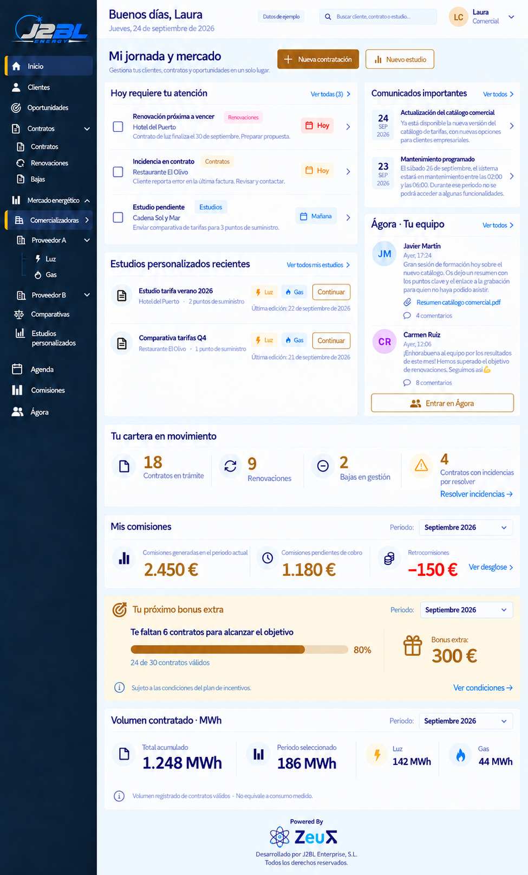

ZeuS: el sistema nervioso de J2BL
Un iCRM / CRM-ERP propio para convertir crecimiento, control y experiencia de cliente en un único ecosistema.
BONDADES DE ZeuS
HOY Y MAÑANA
Unifica comercial, contratación, BackOffice, facturación, cobros/pagos, tesorería, analítica y atención al cliente.
Trazabilidad completa: quién hace qué, cuándo y por qué.
Automatización de incidencias, SLA, renovaciones, comisiones, documentación y notificaciones.
Comparativas energéticas y catálogo comercial integrados para vender con datos.
Gobernanza, auditoría, RGPD/LOPDGDD y control de accesos desde el diseño.
Arquitectura modular y escalable preparada para analítica avanzada e IA predictiva.
ACTIVOS
J2BL Energy
J2BL Telecom
ZeuS iCRM / ERP
PRÓXIMOS PROYECTOS
Engineering · TECH · I.A.
Robotic · Space
Eventos · Music
EXPANSIÓN
Consolidación nacional → expansión ibérica y europea → crecimiento internacional sostenible.
Python · Django · PostgreSQL · Docker
Crecer sí. Pero crecer con control, tecnología, cumplimiento, personas y una cultura que merezca la pena defender.
J2BL Enterprise, S.L. | Proyecto, tecnología y expansión | 2026

